Slide 1
«Знакомое-незнакомое стекло»
Подготовила воспитатель МДОУ Д.С
Общеразвивающего вида №22 УКМО
Кондратенко Ю.В

Slide 2
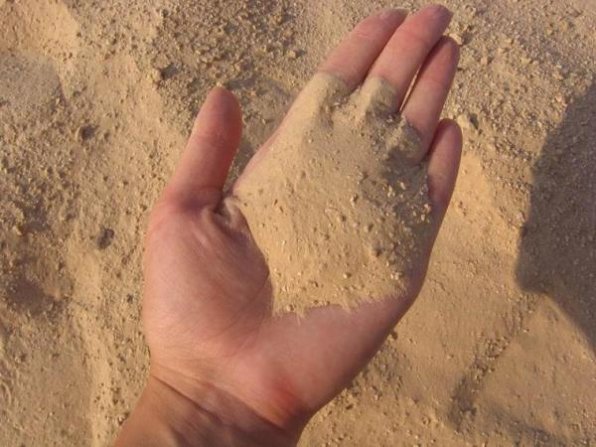
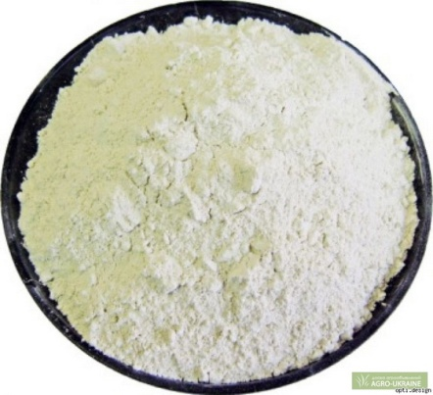
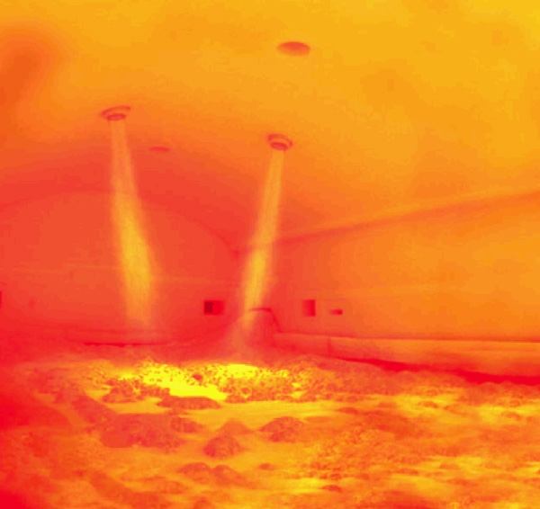
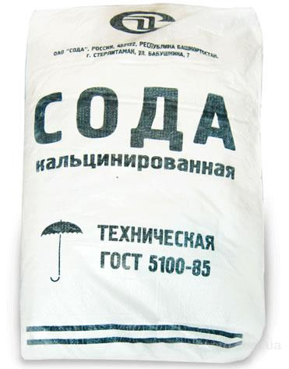
Из чего сделано?!
Сырьем для производства обычного стекла служат чистый кварцевый песок, сода и известняк. Эти вещества тщательно перемешивают и сильно нагревают (1500С).

Slide 3
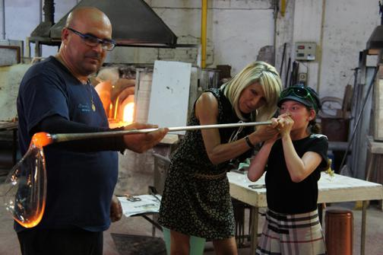
Как делается
Жидкое стекло поступает в аппарат для стабильных смесей, где оно перемешивается до однородной массы с единой температурой. Затем поступает к стеклодуву - мастеру, часть смеси наматывается на металлическую трубку и стеклодув потихоньку «выдувает» нужную форму, затем форма приобретает очертания будущего предмета.
. Эти вещества тщательно смешиваются и сильно нагревают до температуры 1500 град. Жидкое стекло поступает в аппарат для стабильных смесей, где оно перемешивается до однородной массы с единой температурой. Затем поступает к стеклодуву - мастеру, часть смеси наматывается на металлическую трубку и стеклодув потихоньку «выдувает» нужную форму, затем форма приобретает очертания будущего предмета.

Slide 4
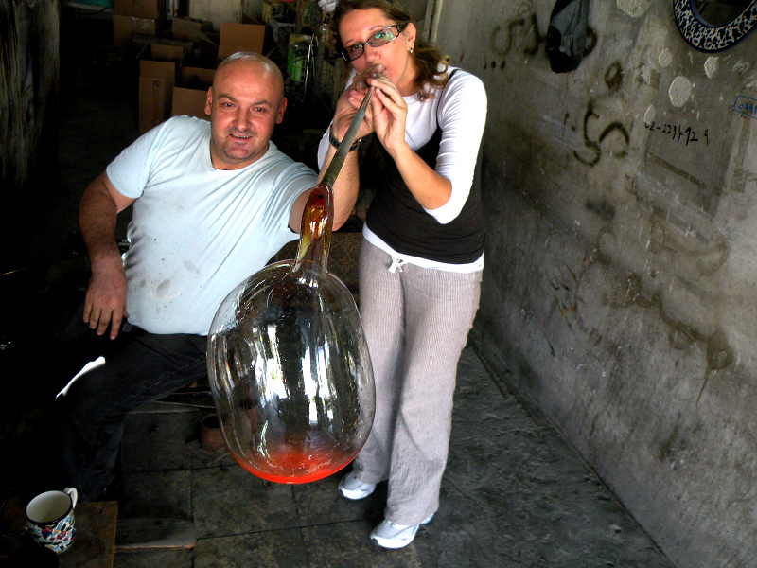
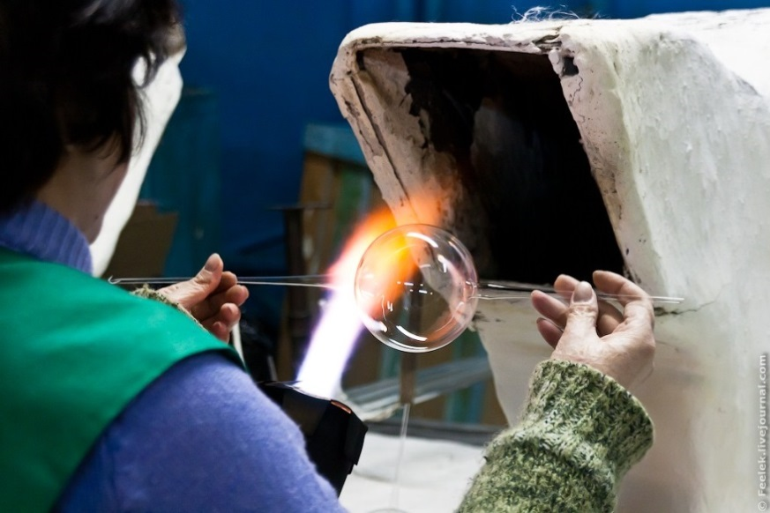
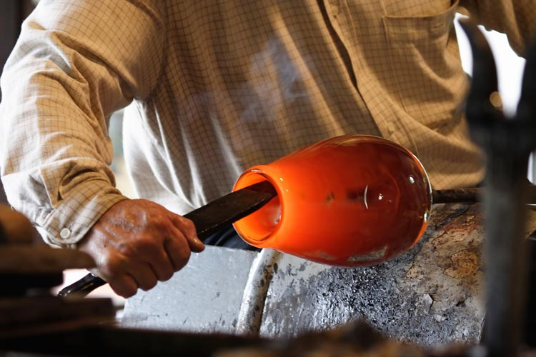
.

Slide 5
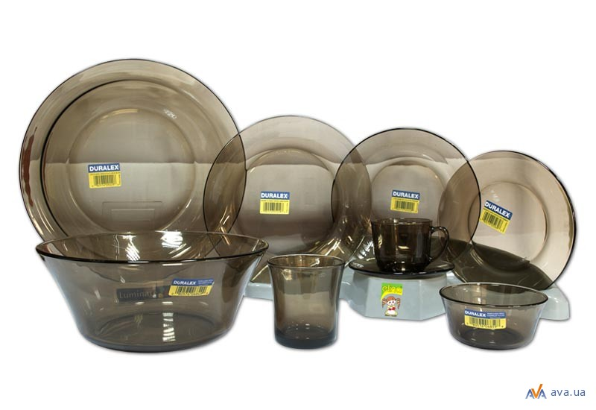
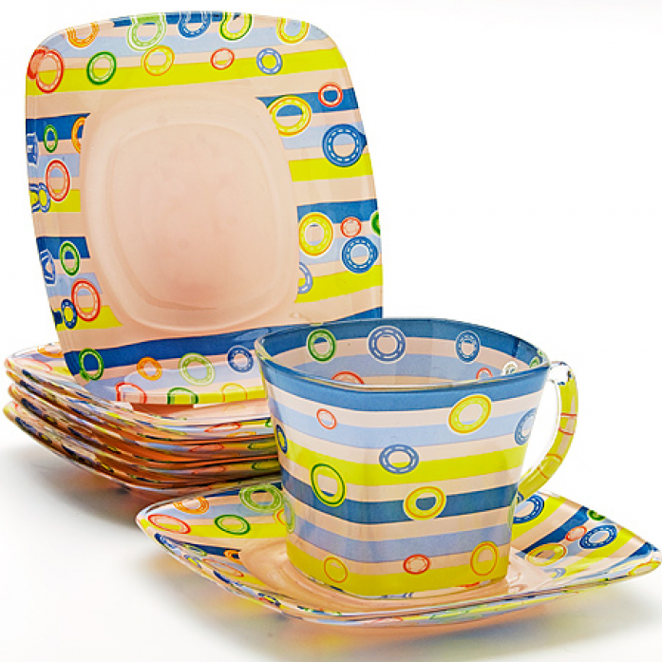
Виды стеклянной посуды
Существует удивительное множество стеклянной посуды самых разнообразных форм, размеров и цветов. Стекло может быть простым или узорчатым, на него можно нанести рисунок, позолоту.

Slide 6
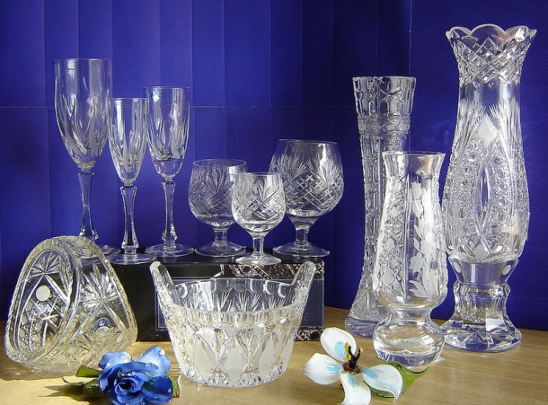
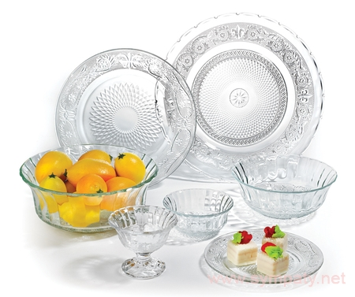
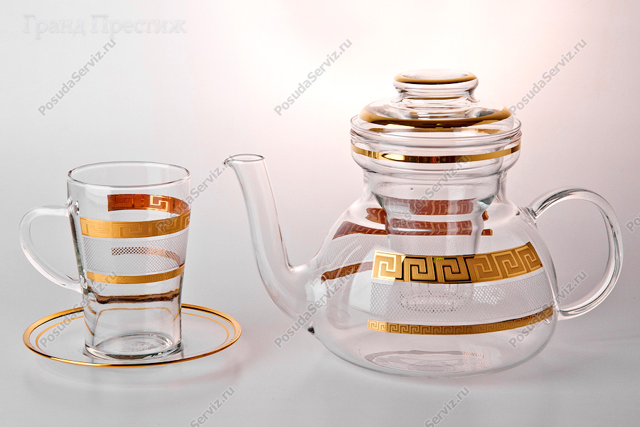
Посуда из тонкого стекла

Slide 7
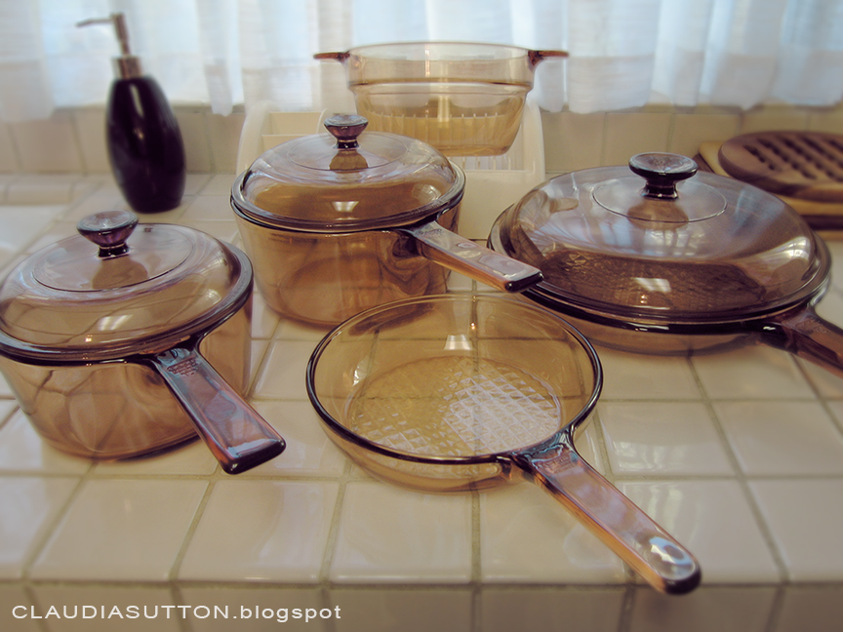
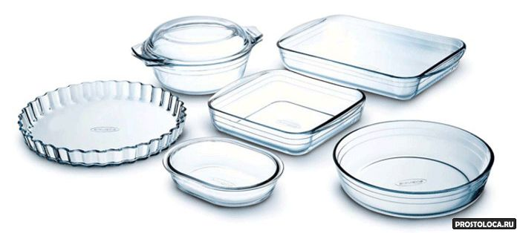
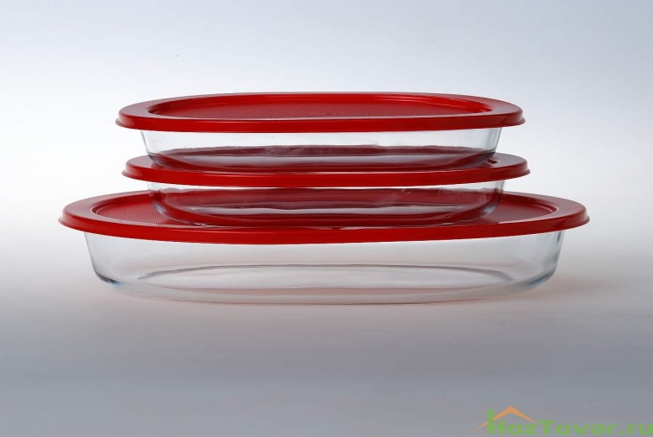
Посуда из толстого стекла-жаропрочная

Slide 8
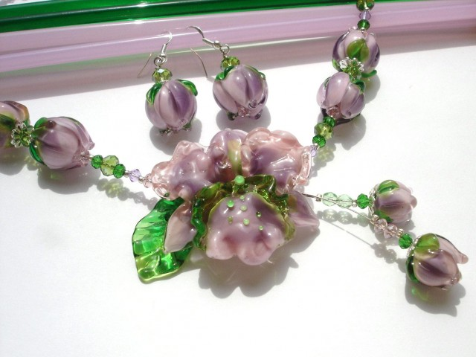
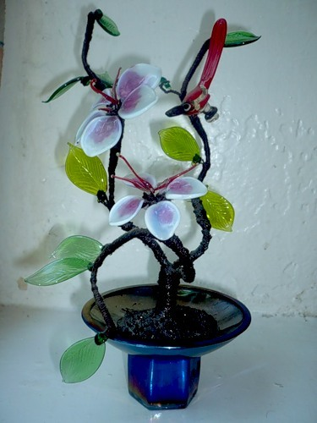
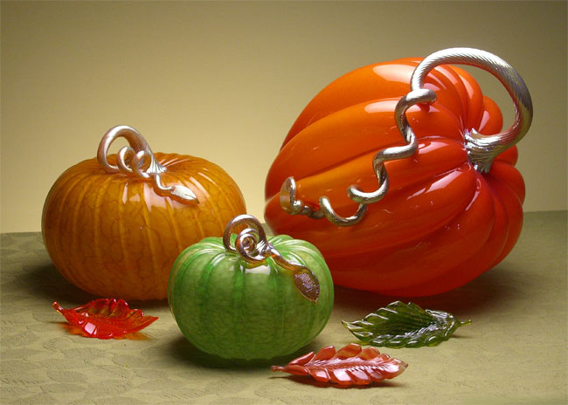
Различные фигурки и украшения

Slide 9
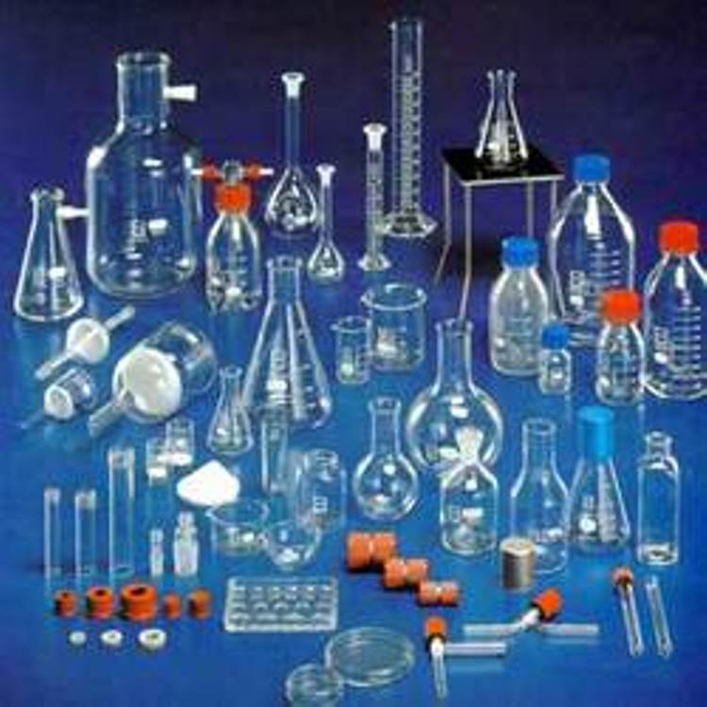
Стекло в других областях жизни - медицина

Slide 10
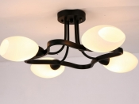
Мебель, люстры и другое

Slide 11
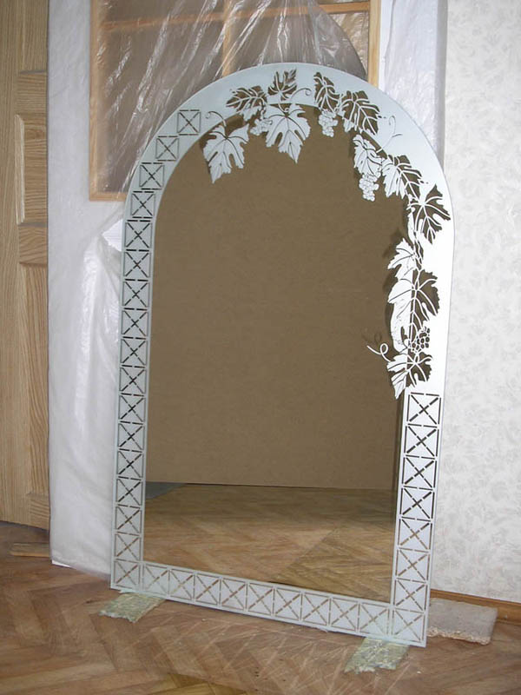
Зеркала, аквариумы

Slide 12
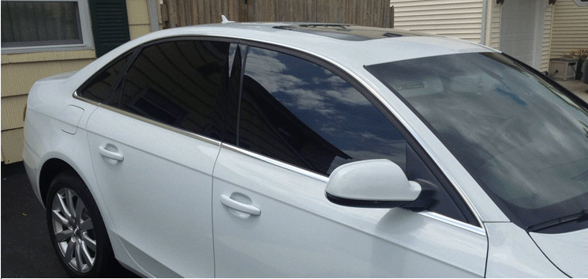
Стекло в автомобилях и строительстве

Slide 13
Строительство зданий

Slide 14
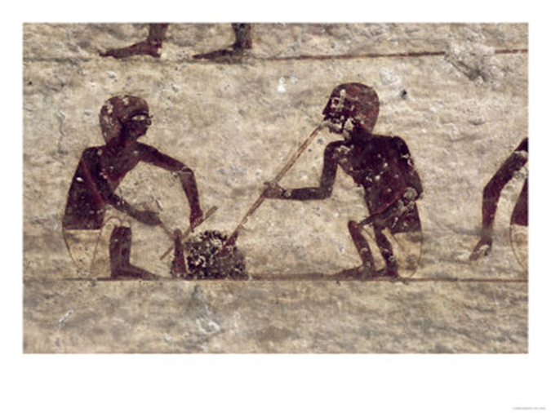
История создания стекла
До сих пор не установлено достоверно, как и где впервые было получено стекло. Долгое время считали, что первые стеклянные изделия появились в Египте.

Slide 15
Основоположником научного подхода к производству стеклянных изделий в нашей стране стал Михаил Ломоносов

Slide 16
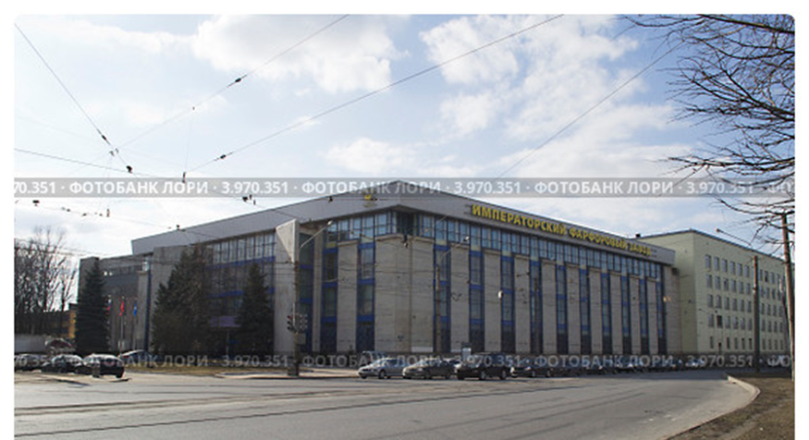
Заводы
Начало промышленного производства стекла в России относится к первой половине 17 века
В 18 веке появились:
Дятьковский
Гусевский
Императорский фарфоровый завод в Петербурге

Slide 17
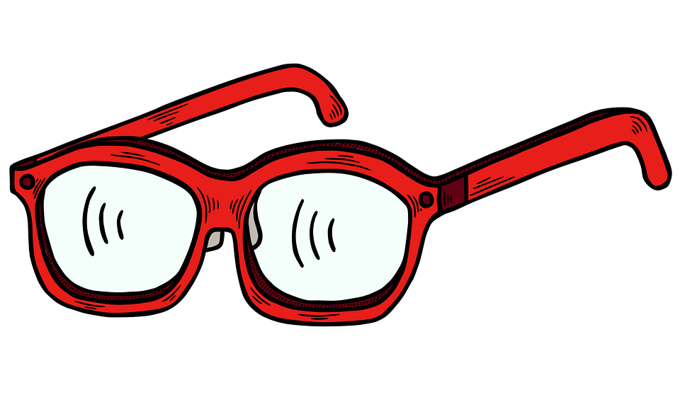
Загадки

